Slide 1
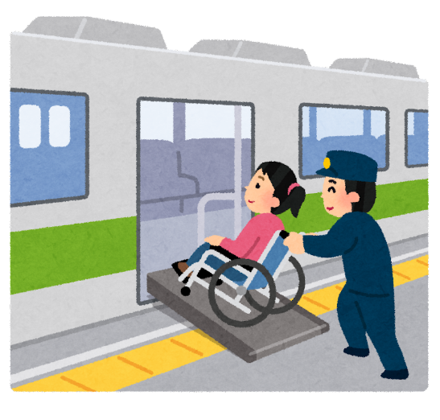
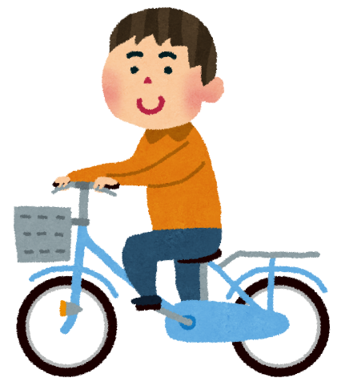

②人・物の移動・輸送で消費されるエネルギーの効率化
公共交通の利用の促進、徒歩・自転車の利用の促進
＝エネルギー消費の少ない移動手段

Slide 2
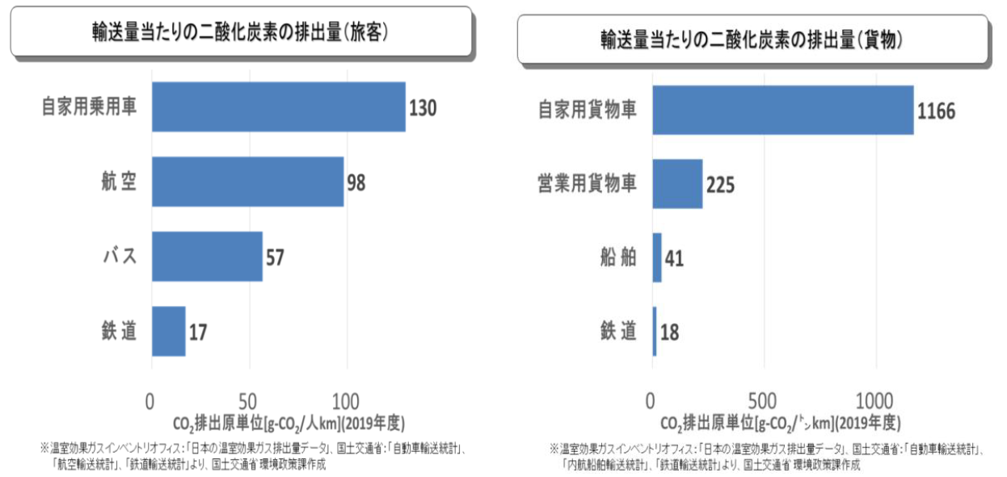
②人・物の移動・輸送で消費されるエネルギーの効率化

Slide 3
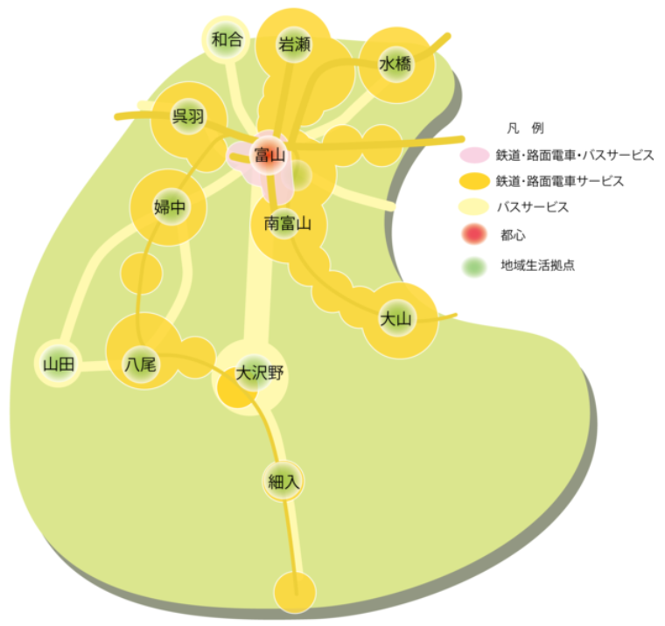
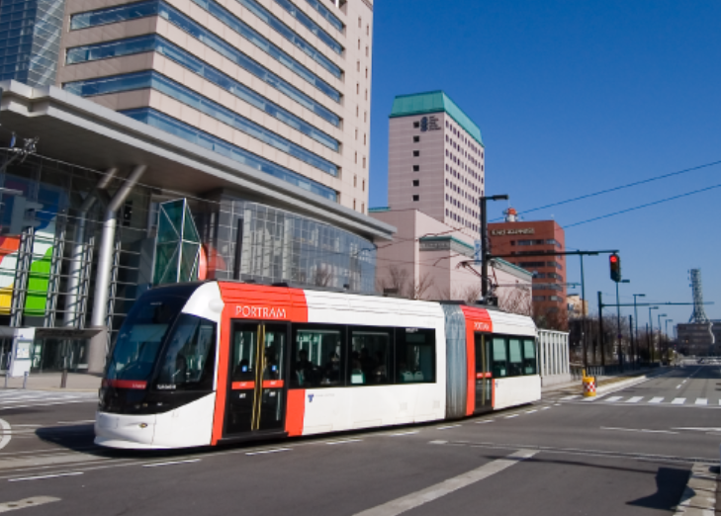
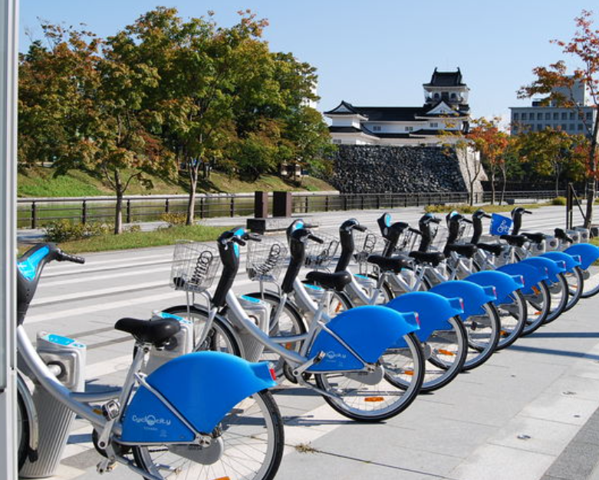
②人・物の移動・輸送で消費されるエネルギーの効率化・脱炭素化
交通・移動の効率化のためのまちづくり、社会システムの見直し
＝車移動が少なくても便利なまち（コンパクト・シティ）
富山市の取り組み
富山ライトレール（LRT）
シェアサイクル
出典：富山市HP

Slide 4
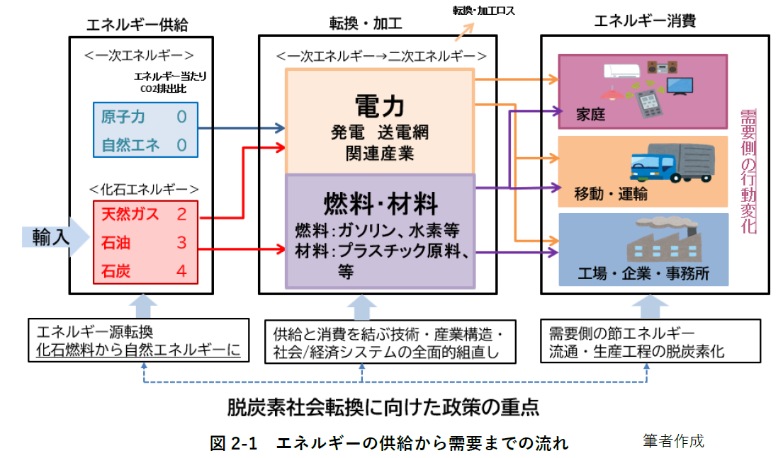
（３）産業構造や都市・社会構造の
脱炭素化への転換

Slide 5
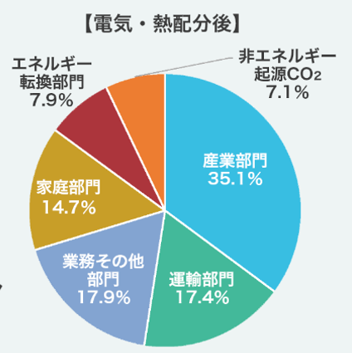

日本のCO2
部門別排出量
（２）エネルギー需要側における脱炭素化
施設やビルで消費されるエネルギーの脱炭素化
③
出典：環境省「2021年度温室効果ガス排出・吸収量（確報値）概要」

Slide 6
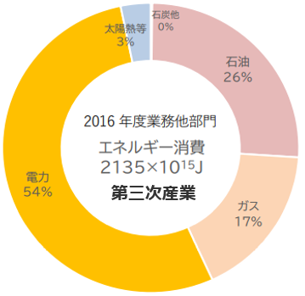
（２）エネルギー需要側における脱炭素化
③施設やビル（業務部門）で消費されるエネルギーの効率化・脱炭素化
どんなことを思いつきますか？
・
・
・

Slide 7

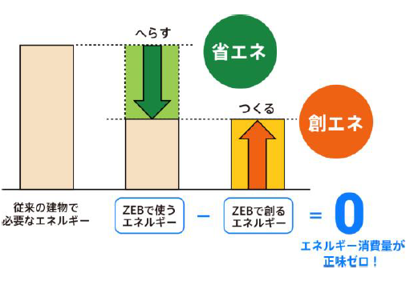
③施設やビル（業務部門）で消費されるエネルギーの効率化・脱炭素化
・建物の断熱性能強化
・冷暖房の効率改善
・照明機器の効率改善
・屋上緑化
・ビルのエネルギー管理
・ZEB（ゼブ）
・
・
・

Slide 8
日本のCO2
部門別排出量
（２）エネルギー需要側における脱炭素化
④
産業で消費される
エネルギーの脱炭素化
出典：環境省「2021年度温室効果ガス排出・吸収量（確報値）概要」

Slide 9
レクチャーを聞いて「学んだこと」「大切と思ったこと」
「もっと知りたいと思ったこと」を
①個人で書き出そう
②グループで共有しよう
（10分）

